Slide 1
Приложение для устного счета
МИНИСТЕРСТВО НАУКИ И ВЫСШЕГО ОБРАЗОВАНИЯ РОССИЙСКОЙ ФЕДЕРАЦИИ
Федеральное государственное автономное образовательное учреждение высшего образования
«Южно-Уральский государственный университет (национальный исследовательский университет)»
Высшая школа электроники и компьютерных наук
Кафедра системного программирования
Автор:
студент группы КЭ-404
М.Д. Ческидов
Челябинск, 2024 г.

Slide 2
НАЗНАЧЕНИЕ И ЗАДАЧИ РЕАЛИЗАЦИИ
Назначение: Помогает регулярно практиковаться в арифметике
Идея: Быстро генерировать задачи, вести статистику, отслеживать прогресс, напоминать о решении примеров
Задачи:
Создание примеров для устного счета и отображение статистики.
Сохранение истории решений для наглядной оценки улучшений.
Реализация напоминаний, позволяющих не забывать решать примеры.

Slide 3
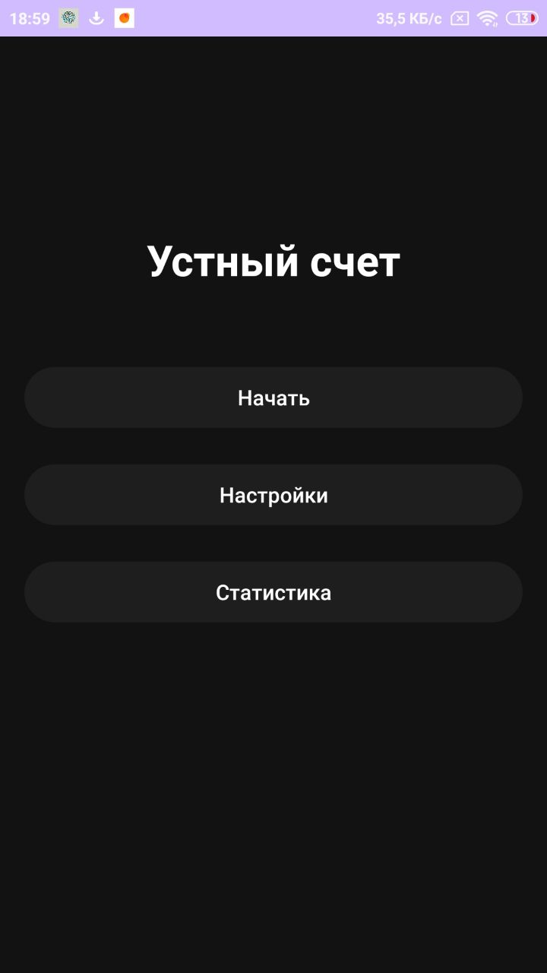
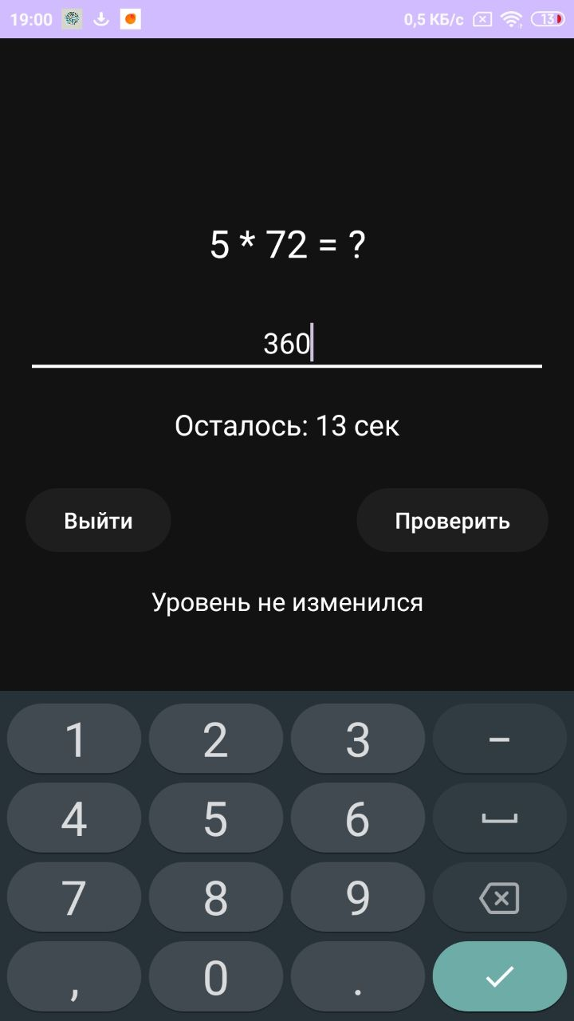
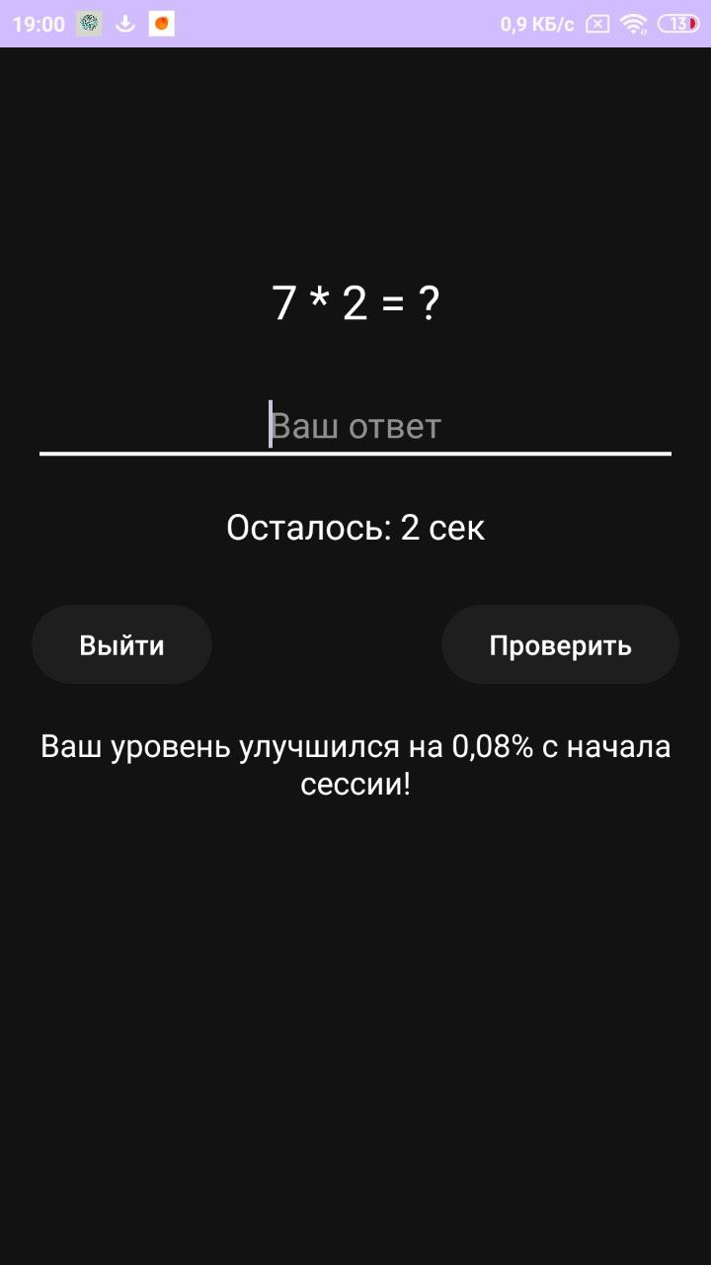
Демонстрация работы приложения

Slide 4
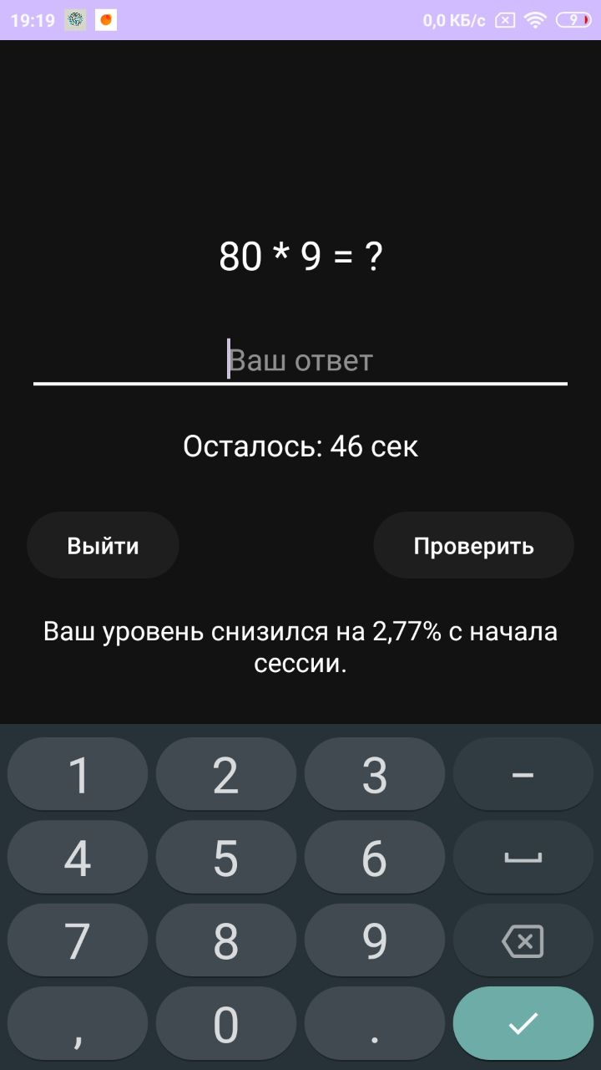
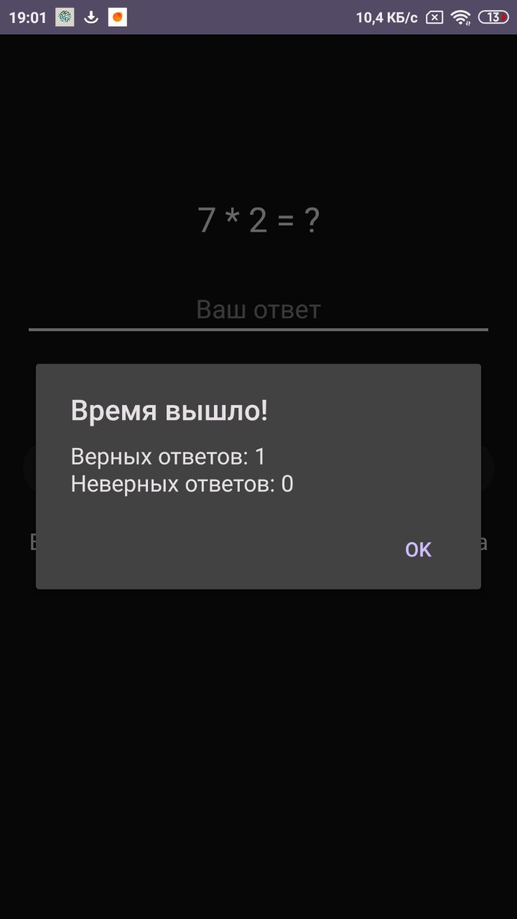
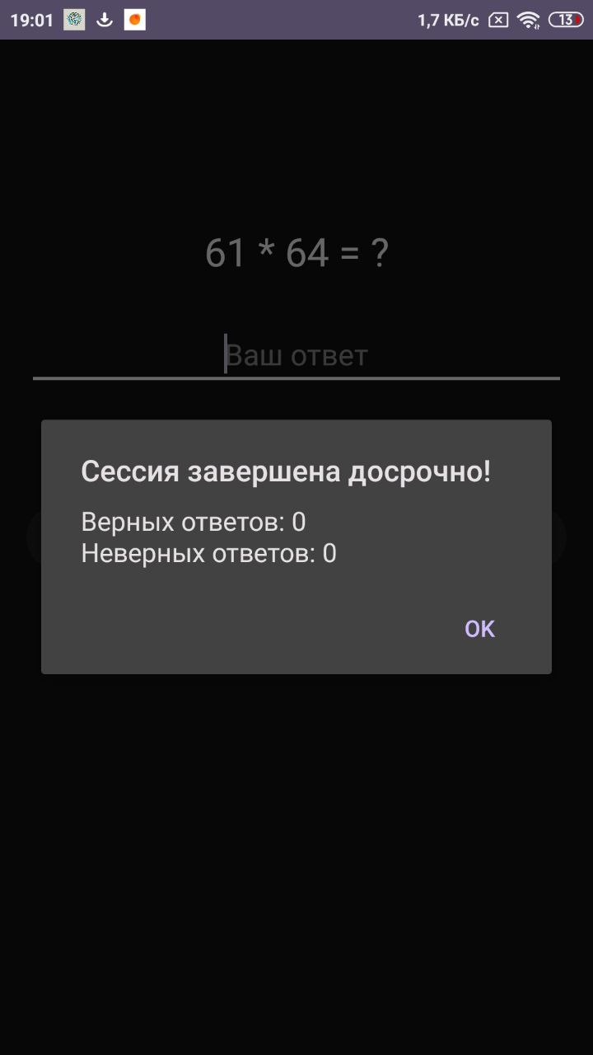
Демонстрация работы приложения

Slide 5
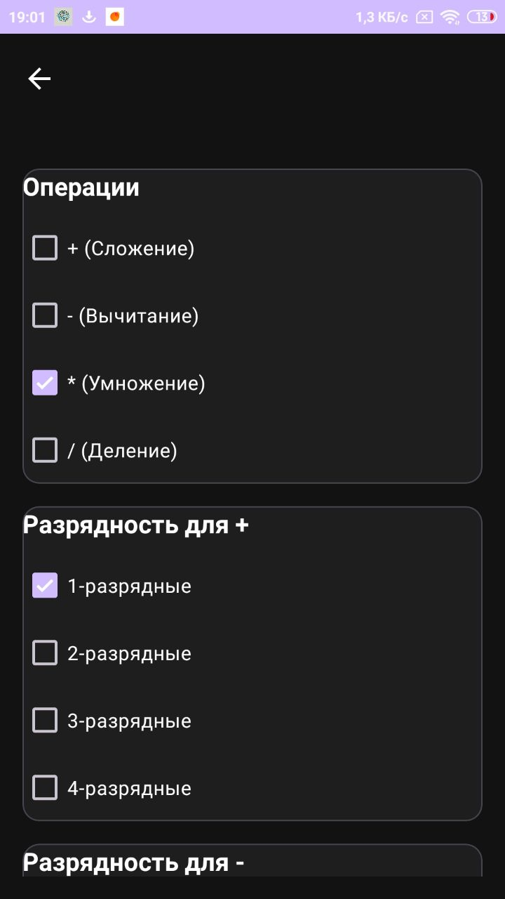
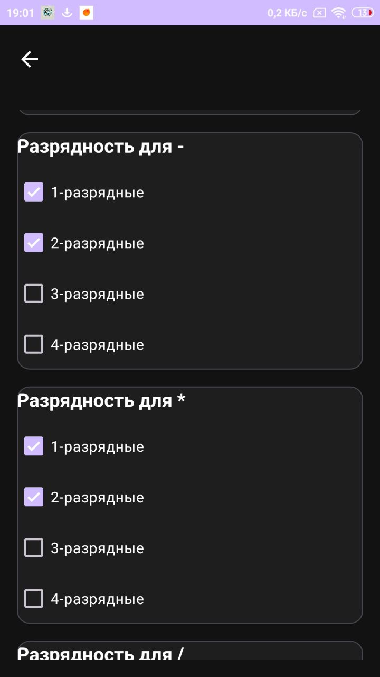
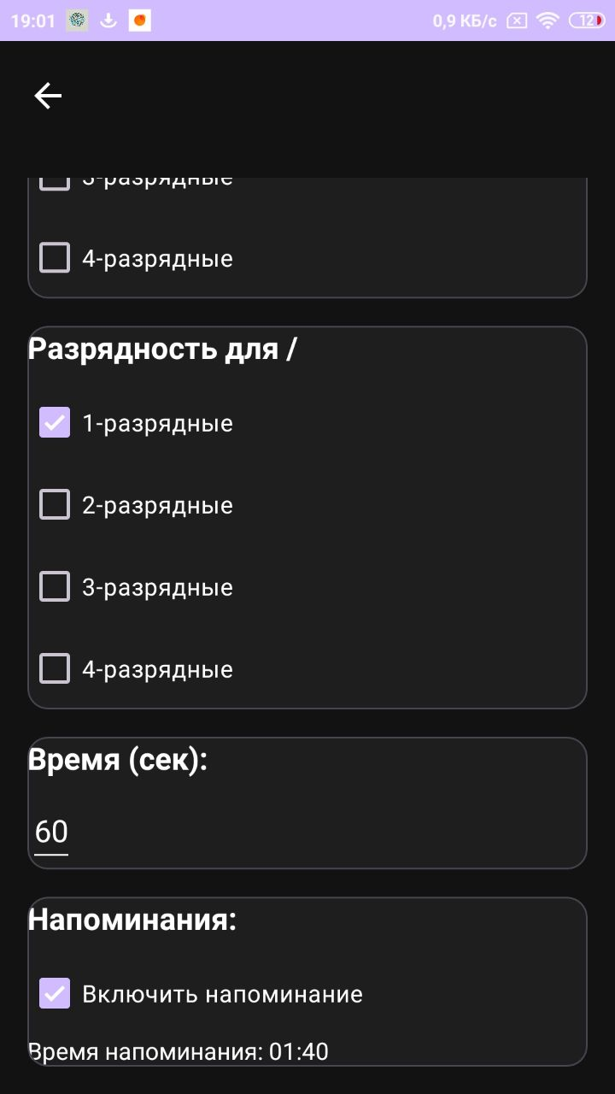
Демонстрация работы приложения

Slide 6
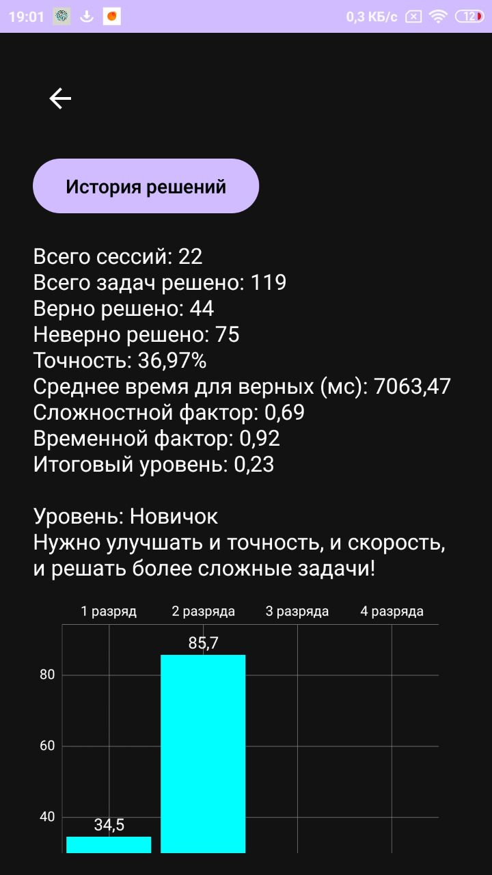
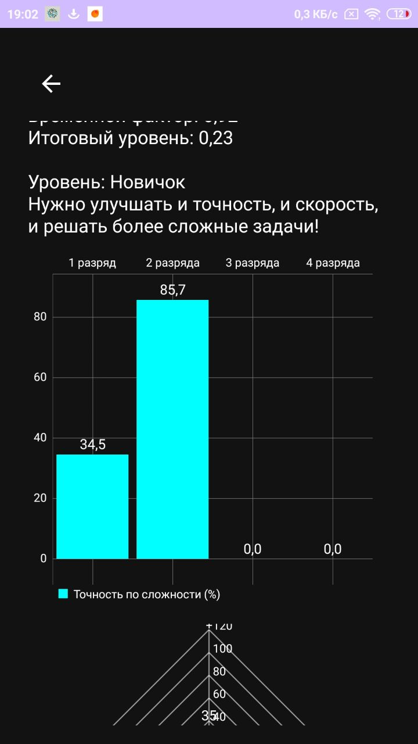
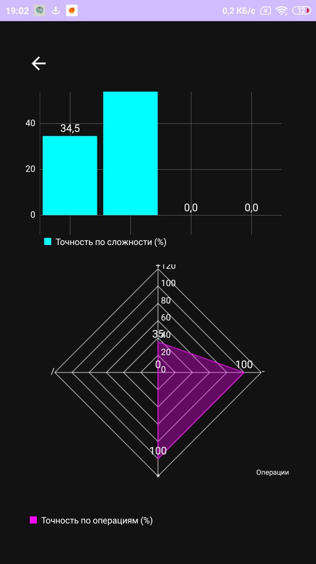
Демонстрация работы приложения

Slide 7
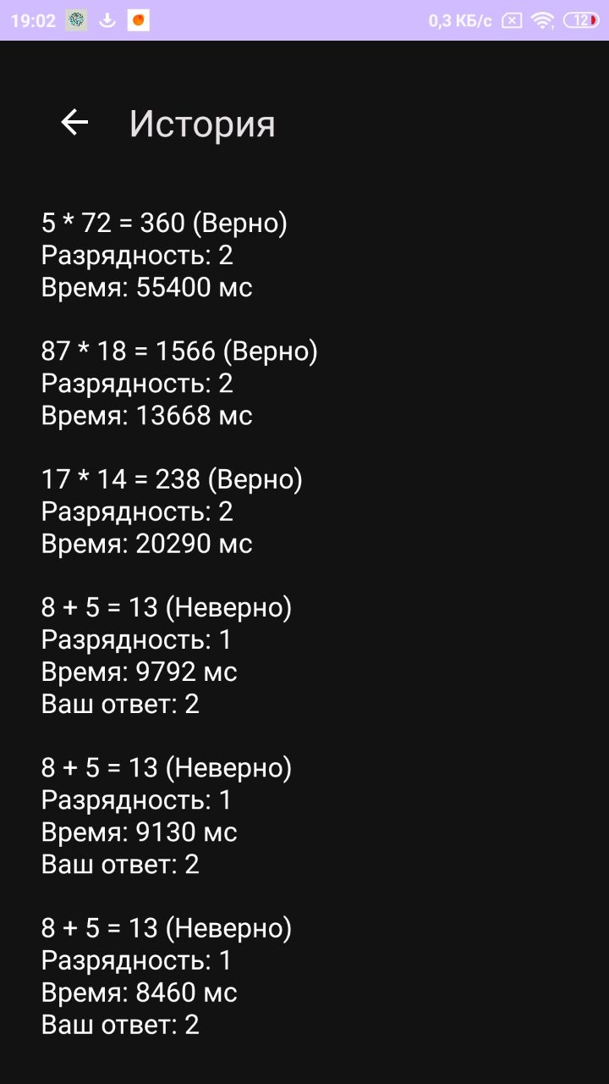
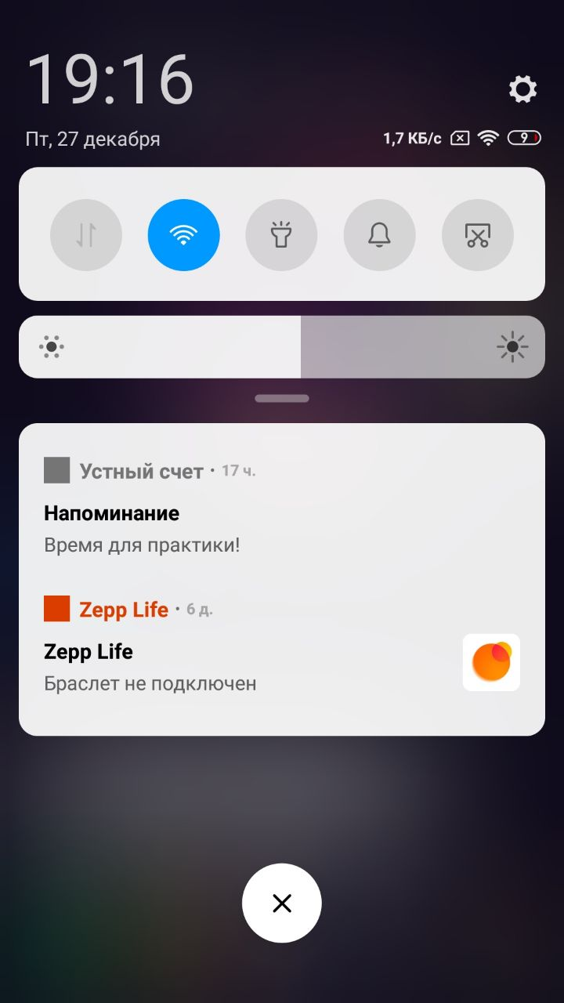
Демонстрация работы приложения

Slide 8
Структура приложения
Структура:
App (Application): Основной запуск программы, создаёт канал уведомлений.
StartActivity: стартовый экран с кнопками «Начать», «Настройки», «Статистика».
MainActivity: генерирует примеры, проверяет ответы, считает точность, время, результат сессии.
SettingsActivity: настройки операций, разрядности чисел, таймера и времени для напоминания
StatsActivity: общая статистика, графики и вычисление итогового уровня.
HistoryActivity: список всех решённых примеров.
ReminderReceiver: отвечает за отправку уведомлений о тренировке.

Slide 9
Статистика в MainActivity
1. Точность (Accuracy)
Accuracy = верных решений\всего решений
2. Фактор сложности (ComplexityFactor)
2.1. Учитывает, насколько успешно пользователь решал одно-, двух-, трёх- или четырёхразрядные задачи.
2.2. Чем выше разрядность, тем сильнее вклад в показатель
3. Временной фактор (TimeFactor)
3.1. Учитывается среднее время правильных ответов.
3.2. Если пользователь отвечает слишком медленно, фактор уменьшается.
3.3. При малом числе решённых задач (меньше 5) берётся за 1 (чтобы не искажать).
4. Итоговый уровень (LevelScore)
LevelScore = Accuracy × ComplexityFactor × √ TimeFactorLevelScore​
4.1. Сравниваем значение до и после сессии, чтобы показать, на сколько процентов вырос (или упал) уровень.
4.2. Также учитываются прошлые сессии (история) для наглядного анализа прогресса.
4.3. Приложение выводит разницу (в процентах) между текущим LevelScore и по LevelScore начальным рассчитанным по предыдущим попыткам.
Δ%=(LevelScore(текущий)−LevelScore(начальный))×100%

Slide 10
Заключение
Вывод: Приложение обеспечивает условия для регулярных тренировок и формирует привычку к систематической работе над математическими заданиями. Пользователи получают наглядный рост навыков благодаря подробной статистике и истории решений.
Возможности для развития: 1. Расширение типов задач при работе с дробями, степенями и другими математическими операциями. 2. Повышение геймификации путем добавления системы наград и уровней 3. Улучшение адаптации сложности, более точная статистика и расширенные настройки. 4. Редизайн интерфейса и смена фона для комфортного восприятия 5. Внедрение обучающего режима с подсказками и рекомендациями по решению примеров.

